Slide 1
ATO eyes cryptocurrency activity in annual tax returns

Slide 3
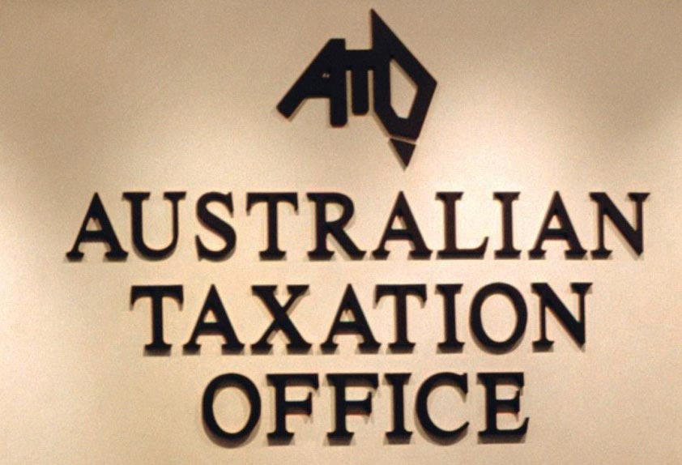
مكتب الضرائب الاسترالي يراقب نشاط العملات الافتراضية / الرقمية في العائدات الضريبية السنوية

Slide 4
Cryptocurrency generally operates independently of a central bank, central authority or government.

Slide 5
تستثمر العملات الافتراضية / الرقمية على وجه العموم بشكل مستقل عن البنك المركزي ، أو السلطة المركزية أو الحكومة.

Slide 6
Australia was the first country to give cryptocurrencies the green light in certain areas of activity. It has been experiencing the transformation that is brought about by cryptocurrencies just like the rest of the world.

Slide 7
وكانت أستراليا أول دولة تمنح الضوء الأخضر لاستخدام العملات الافتراضية في مجالات معينة من النشاطات. لقد كانت البلاد تشهد التحول الذي تسببه استخدام العملات الافتراضية كسائر بلدان العالم

Slide 8
Cryptocurrencies have taken over the digital world by storm and it seems that the trend is not going to stop any time soon.

Slide 10
وقد استحوذت تلك العملات على / اكتسحت العالم الرقمي ويبدو أن الاتجاه لن يتوقف في أي وقت قريب.

Slide 11
Specifically, the Australian Transaction and Analysis Centre (AUSTRAC) recently updated its Anti-Money Laundering laws to require greater transparency and recording of cryptocurrencies.

Slide 14
وعلى وجه التحديد ، حدث مركز التداولات / التعاملات والتحليل الأسترالي قوانين مكافحة غسيل الأموال الخاصة به للمطالبة بتوفير شفافية أكبر وتسجيل العملات الافتراضية.

Slide 15
With countries such as Canada, Japan and Singapore also beginning to implement similar regulation, this sentiment appears to be gathering momentum.

Slide 16
ومع بدء دول مثل كندا واليابان وسنغافورة في تنفيذ تعليمات مماثلة ، يبدو أن هذا الهاجس يكتسب زخما.

Slide 17
There has been a huge surge in the adoption of cryptocurrency in Australia. This market is among the top 15 markets when it comes to Bitcoin trading.

Slide 18
Bitcoin is a new currency that was created in 2009 by an unknown person using the alias Satoshi Nakamoto. Transactions are made with no middle men – meaning, no banks! Bitcoin can be used to book hotels, shop for furniture and buy Xbox games. But much of the hype is about getting rich by trading it. The price of bitcoin skyrocketed into the thousands in 2017.

Slide 19
لقد شهدت استراليا ارتفاعا كبيرا في اعتماد العملات الافتراضية. ويعد هذا السوق من بين أفضل خمس عشرة / خمسة عشر سوق عندما يتعلق الأمر بتداول عملة بيتكوين

Slide 20
While Australia might not currently have the highest volumes of trade, there has been positive involvement of the government.

Slide 21
وفي حين أن أستراليا قد لا تملك حاليا أعلى مستويات التجارة ، فقد كانت ثمة مشاركة إيجابية من الحكومة.

Slide 22
In 2018, many major companies have already embraced cryptocurrency. It is no longer a fringe currency that is only used by a few tech enthusiasts online.

Slide 23
وفي عام 2018 ، احتضنت العديد من الشركات الكبرى بالفعل تلك العملات الافتراضية. ولم تعد عملة هامشية لا يستخدمها سوى عدد قليل من المتحمسين للتكنولوجيا عبر شبكة الإنترنت.

Slide 24
With the attitudes of people shifting in favor of cryptocurrencies, it is only right that regulatory authorities step in and create a good environment for cryptocurrencies to prosper.

Slide 25
ومع توجهات الأشخاص الذين يفضلون التحول نحو استخدام العملات الافتراضية ، فمن الصواب في ظل الظروف الراهنة أن تتدخل السلطات الرقابية وتخلق بيئة خصبة للعملات الافتراضية كي تزدهر.

Slide 26
The great thing is that the G20 countries are already working on the mechanisms for the cryptocurrency market. The adoption of comprehensive guidelines might thus happen in a few years to come

Slide 27
The G20 (or Group of Twenty) is an international forum for the governments and central bank governors from 19 countries and the European Union. Founded in 1999 with the aim to discuss policy pertaining to the promotion of international financial stability.

Slide 28
The G20 has expanded its agenda since 2008 and heads of government or heads of state, as well as finance ministers and foreign ministers, have periodically conferred at summits ever since. It seeks to address issues that go beyond the responsibilities of any one organization.

Slide 29
ويذكر ان الأمر الاكثر اهمية هو أن دول مجموعة العشرين تسعى جاهدة بالفعل لوضع آليات سوق العملات الافتراضية. وبالتالي فإن اعتماد / تبني مبادئ توجيهية شاملة قد يحدث في غضون بضع سنوات قادمة.

